Slide 1

HOME BANKING
INTEGRANTES:
CHMELIK, Lucas
DUCLOS, Tomas
ESCOBAR, Francisco
MATUTE, Leonel
PATIÑO, Florencia
SASSO, Patricio

Slide 2

Historia del Home Banking - Años 60s
Grandes volúmenes de datos respaldados en cintas magnéticas.
Ley de Moore → masificar el procesamiento de la atención de los clientes.

Slide 3
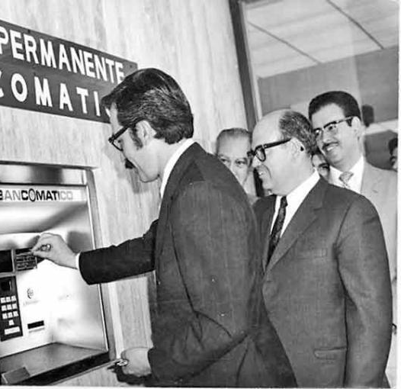
Historia del Home Banking – años 70s
Banca a distancia
ATM (Cajeros automáticos)
IVR (Sistemas automáticos de respuesta de voz)
Tarjetas de crédito.

Slide 4
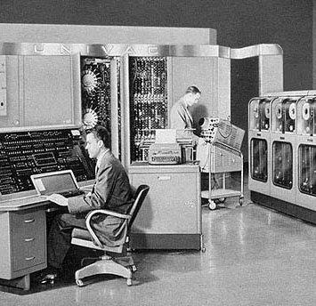
Historia del home Banking – años 80s
Aparición de los primeros ERP (Enterprise Resource Planning)
Software de apoyo financiero.

Slide 5
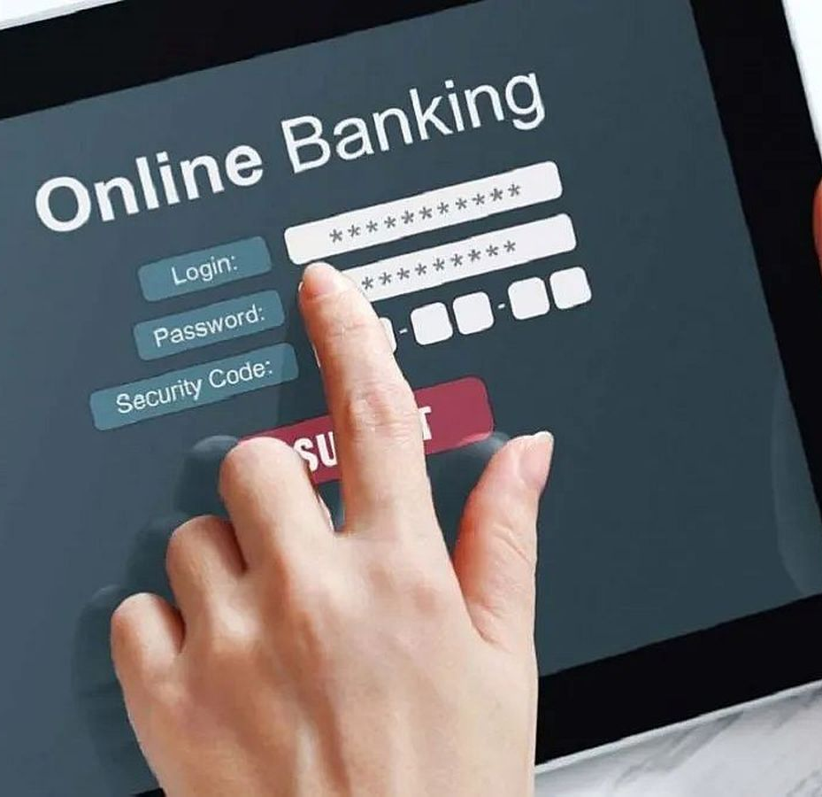
Historia del Home Banking – años 90s y 2000
Internet
Productos de mayor masificación.
Portal financiero horizontal
Bancos que operan exclusivamente online.

Slide 6

Servicios financieros de todo el mundo
Afectados por:
Globalización
Desregulación
Avances en TIC

Slide 7
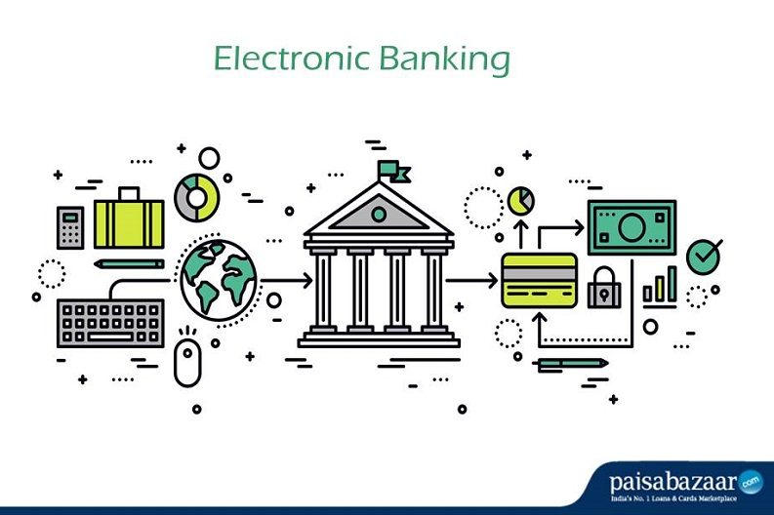
Términos nuevos: E-Banking y Banca por Internet.
Tecnologías de la información aplicadas al negocio bancario.
Aplicado a las interacciones con clientes, proveedores y empleados.
Características que impulsaron su creación:
Captar nuevos clientes
Reducir costes de transacción.
Mejorar servicios ofrecidos por la banca.

Slide 8

PRINCIPALES CONSECUENCIAS DE LAS INNOVACIONES TECNOLOGICAS EN EL NEGOCIO BANCARIO
Los avances tecnológicos alteran los procesos y productos permitiendo una expansión temporal.
Implementaron nuevos canales de distribución alternativos.
Las innovaciones tecnológicas constituyen una de las principales causas de cambio y adaptación financiera

Slide 9
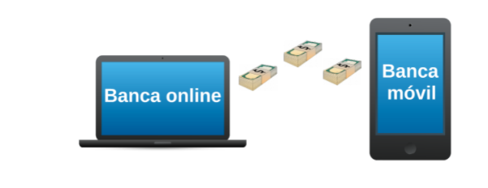
LA BANCA POR INTERNET COMO CANAL DE DISTRIBUCION FINANCIERA ALTERNATIVO
La innovación esta presente en el negocio bancario de forma tecnológica como financiera.
Innovación financiera: proceso de adecuación de la oferta a la demanda de clientela y de mercados.
Canales de distribución bancaria mas representativos: canal presencial, agente, cajeros automáticos, banca telefónica, banca online y apps móviles.

Slide 10

LA BANCA ONLINE COMO INNOVACIÓN TECNOLÓGICA EN EL SECTOR BANCARIO.
Home Banking: servicio que permite administrar dinero a través de Internet, realizar consultas y operaciones de forma remota.
El internet hizo que hoy en día tengamos una gran cantidad de información disponible en cualquier momento y desde cualquier lugar.

Slide 11

ADQUISICIÓN DE NUEVAS TECNOLOGÍAS DE LA INFORMACIÓN
Rentabilidad.
Fácil interacción para el usuario.
Personalizable.
Búsqueda de flexibilidad interna y/o externa.
¿Hacer nuestro propio software o dejarlo en manos de terceros?

Slide 12

Outsourcing
Ventajas
Rápido acceso a los avances tecnológicos.
Precios variables debido a la alta competencia.
Las actividades no esenciales son mejor gestionadas por empresas especializadas.
Riesgos
El proveedor podría no responder correctamente a las expectativas formalizadas.
El proveedor puede intentar imponer condiciones económicas o tecnológicas inviables competitivamente.
Existe una gran reducción del control sobre la actividad.

Slide 13

¿Qué es el Home Banking ?
Home Banking es el servicio que le permite administrar su dinero a través de Internet, realizando consultas y operaciones bancarias con la mayor comodidad, en forma remota, desde cualquier lugar y en cualquier momento, contribuyendo de esta manera al mejor uso de su tiempo.

Slide 14

Ingresar por primera vez
¿Qué necesito para poder operar en Home Banking?
¿Cómo obtengo el usuario y la clave para operar ?
¿Qué pasos debo seguir para obtener el Número de Usuario y elegir la Clave?
¿Cómo ingreso a Home Banking a partir de la segunda vez?
¿Qué debo hacer si olvidé mi "Nombre de Usuario" ó si deseo cambiarlo?
¿Qué debo hacer si olvidé la clave para acceder a Home Banking?
¿Qué es el segundo factor?

Slide 15

Seguridad básica en internet
Robo de información.
Sniffers.
Modificación de información.
Repudio.
Denegación del servicio.

Slide 16
La clave pública (PKI) como solución y sus componentes.
Autoridad de Certificación.
Directorio.
Actualización, históricos y copias de claves.
Soporte para el no repudio.

Slide 17
Protocolo SSL/TSL (Secure/Transaction Sockets Layer)
El comercio informa a la pasarela que desea cargar un importe a un número de tarjeta de crédito o débito de un comprador. Para esto envía el importe a cargar, una referencia al TPV virtual.
El comprador es redireccionado al TPV virtual, quien informa al comprador del importe, los datos del comercio y la referencia de la compra.
El comprador introduce el número de tarjeta.
El TPV virtual obtiene de la pasarela de pagos el resultado de la transacción presentándose ésta al cliente e informando al comerciante.
El TPV virtual redirecciona el comprador al comercio.

Slide 18
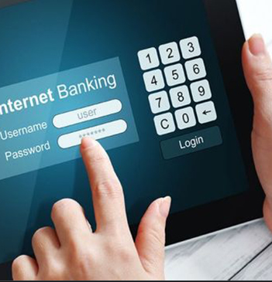
CONCLUSIONES
La continua incorporación de innovaciones tecnológicas en el sector bancario ha dado lugar, sin duda alguna, a la transformación del modelo tradicional de negocio bancario.
La aplicación de las nuevas tecnologías de la información al negocio bancario permitió mejorar y cambiar la organización del negocio bancario tradicional
La entidad financiera tiene que poner especial énfasis en la educación de sus clientes para que utilicen los canales que más costes le permitan ahorrar.
La adquisición de los avances tecnológicos, no debe constituir un freno a esta adaptación del negocio bancario.

